Slide 2
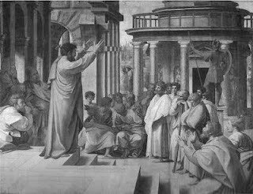
MENTOR.
Defendendo
a Fé
MOBILIZAR.
MULTIPLICAR.
Curso 2.3

Slide 3
I Pedro 3:15
“Antes, santifiquem Cristo como Senhor em seu coração. Estejam sempre preparados para responder a qualquer pessoa que lhes pedir a razão da esperança que há em vocês. ”

Slide 4
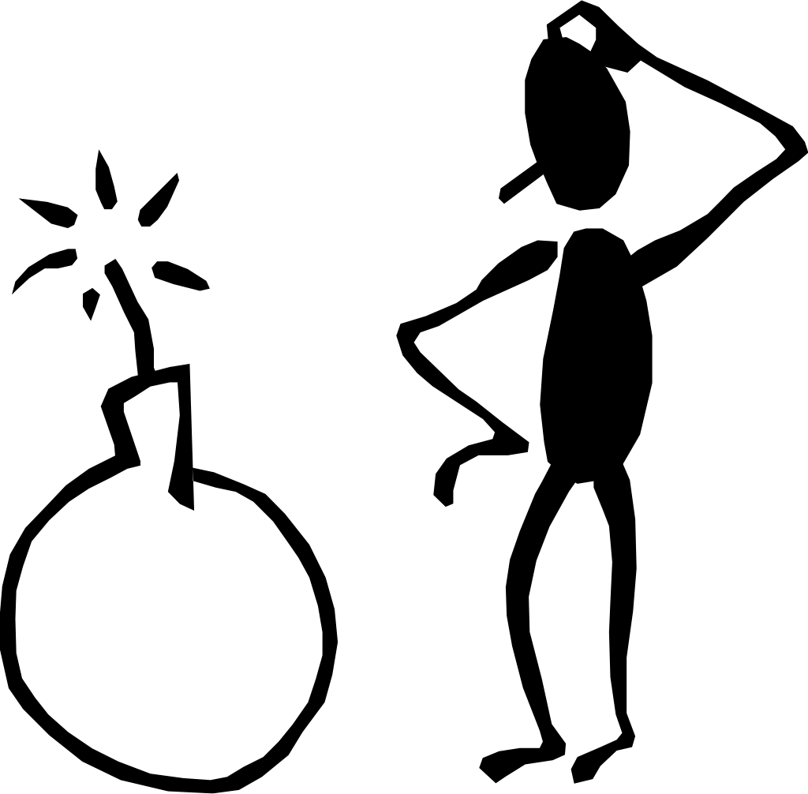
Definições:
Naturalista:
Uma pessoa que acredita em uma explicação natural para a origem do universo.
Teísta:
Uma pessoa que acredita em uma explicação sobrenatural da origem do universo, e que a causa é um Deus pessoal (ou deuses).
Deísta:
Um teísta que acredita que Deus não está envolvido no universo. Ele criou e saiu.
Monoteísta:
Um teísta que acredita que há apenas um Deus e que ele está realmente envolvido no universo.

Slide 5
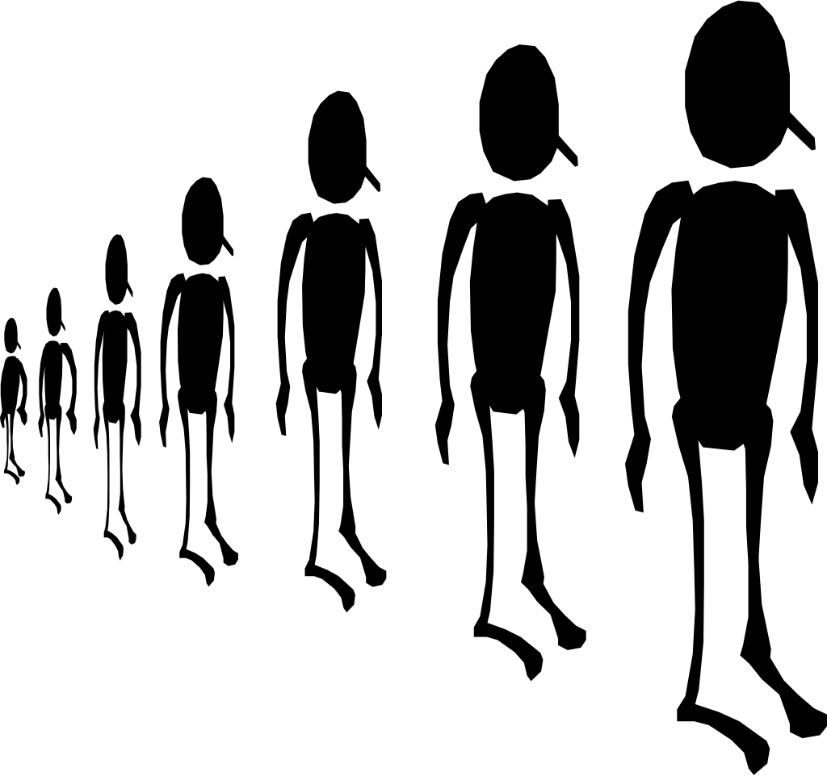
Definições:
Politeísta:
Uma pessoa que acredita que há muitos deuses.
Panteísta:
Uma pessoa que acredita que tudo o que existe no universo é Deus, e que Deus não é pessoal.
Ateísta:
Uma pessoa que acredita que não existe Deus. (O universo é o resultado de tempo e chance.)

Slide 6
Definitions:
Agnostico:
Uma pessoa que acredita que a existência de Deus é irrelevante porque ninguém poderia saber se Ele de fato existiu.
Niilista:
Literalmente, um "nada-ista" Ele acredita que não há nenhuma explicação razoável para a existência do universo.

Slide 7
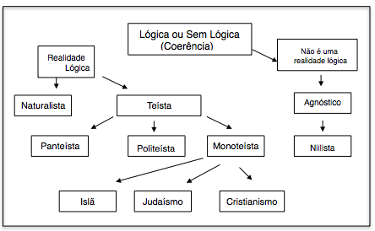

Slide 8
2 Non-Realism Views
Existencialista:
Niilista:
Presupposições:
(1) Nada pode explicar logicamente minhas experiências.
(2) Minhas experiências são tudo o que eu sei que existem.
(3) Uma vez que não há tal coisa como realidade coerente, o sentido da vida só pode ser encontrado em minhas experiências.
Uma vez que não há tal coisa como realidade coerente, o sentido da vida só pode ser encontrado em minhas experiências.
Uma vez que não existe tal coisa como realidade coerente, nada realmente importa.
Identifying Concepts and Characteristics:
Identifying Concepts and Characteristics:
(1) Se faz você se sentir bem, faça!
(1) Preocupação com a Morte e a Destruição
(2) Sentido de desesperança
(2) Está tudo certo se o seu ponto de vista contradiz o meu; nós dois podemos estar certos
(3) Perspectiva negativa sobre a vida.
(4) “Não há uma ‘vida depois’”
(3) Não há respostas, apenas impressões
(5) Muitas vezes resulta em suicídio.

Slide 9
Eclesiastes 1:2-9
“Vaidade de vaidades, diz o pregador, vaidade de vaidades! Tudo é vaidade. Que proveito tem o homem, de todo o seu trabalho, que faz debaixo do sol?
Uma geração vai, e outra geração vem; mas a terra para sempre permanece. Nasce o sol, e o sol se põe, e apressa-se e volta ao seu lugar de onde nasceu ”

Slide 10
O vento vai para o sul, e faz o seu giro para o norte; continuamente vai girando o vento, e volta fazendo os seus circuitos. Todos os rios vão para o mar, e contudo o mar não se enche; ao lugar para onde os rios vão, para ali tornam eles a correr.
Todas as coisas são trabalhosas; o homem não o pode exprimir; os olhos não se fartam de ver, nem os ouvidos se enchem de ouvir.
O que foi, isso é o que há de ser; e o que se fez, isso se fará; de modo que nada há de novo debaixo do sol.

Slide 11
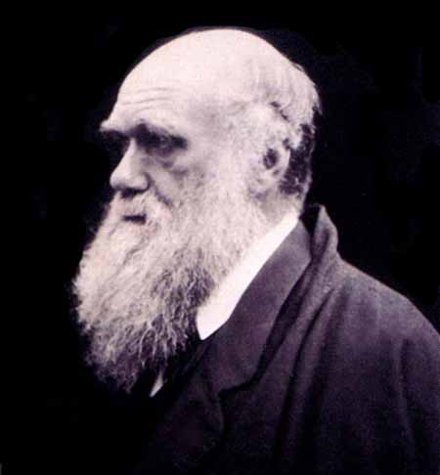
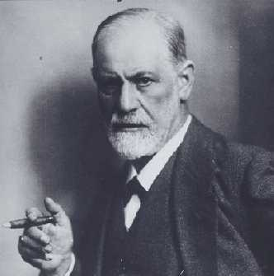
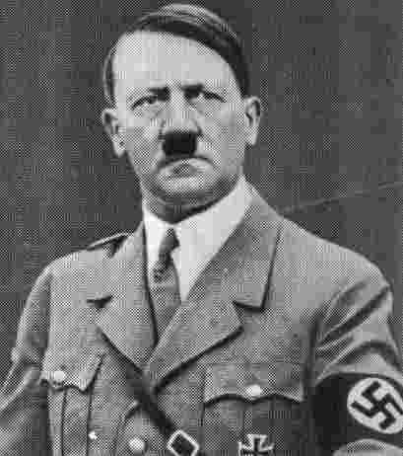
Naturalismo
Efeito:
-Declínio da responsabilidade
pessoal.
-O homem não é mais responsável
por suas ações.
Meta:
Explicar a Criação
por meios naturais..
Origens
Efeito:
-A alma é reduzida a ações e
reações bioquímicas. -Homem é animal. -Destrói a noção de pecado.
Meta:
Explicar a Alma/
Psique por meios naturais.
Psychologia
Meta:
Baseia a ética nas doutrinas
evolucionárias para criar
uma raça superior.
Efeito:
-Assassinato em massa de
milhões é aceitável, uma vez que
acelera o processo evolutivo.
Político
Meta:
Estar livre de qualquer
responsabilidade pessoal.
Efeito:
-Declínio moral
-Aumento das dores
associadas ao declínio moral.
Midia

Slide 12
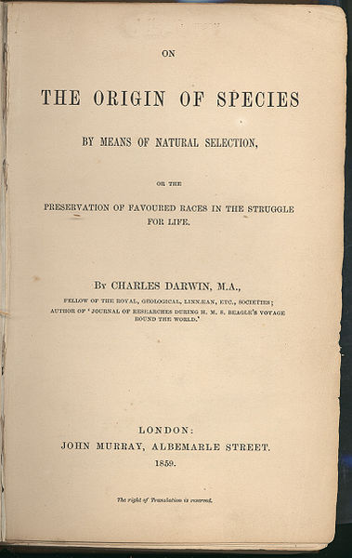

Slide 13
Naturalismo
Efeito:
-Declínio da responsabilidade
pessoal.
-O homem não é mais responsável
por suas ações.
Meta:
Explicar a Criação
por meios naturais..
Origens
Efeito:
-A alma é reduzida a ações e
reações bioquímicas. -Homem é animal. -Destrói a noção de pecado.
Meta:
Explicar a Alma/
Psique por meios naturais.
Psychologia
Meta:
Baseia a ética nas doutrinas
evolucionárias para criar
uma raça superior.
Efeito:
-Assassinato em massa de
milhões é aceitável, uma vez que
acelera o processo evolutivo.
Político
Meta:
Estar livre de qualquer
responsabilidade pessoal.
Efeito:
-Declínio moral
-Aumento das dores
associadas ao declínio moral.
Midia

Slide 14
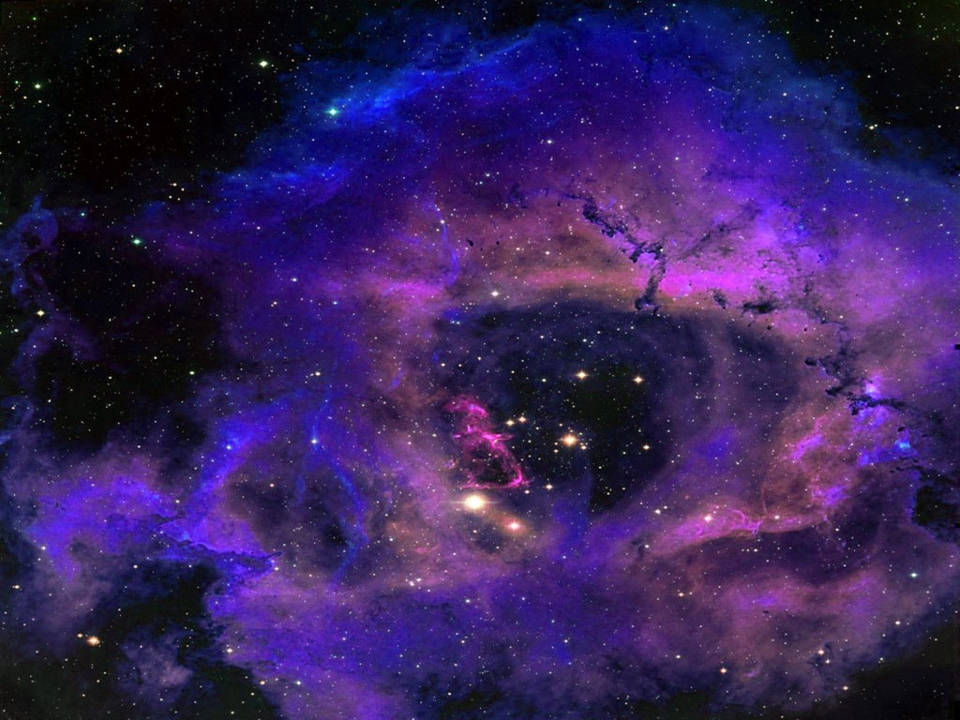
Argumentos contra o Naturalismo
Argumento #1:
As Leis da Ciência exigem o sobrenatural
Naturalismo
Deixado com a Ciência e
Observação.
Matéria e Energia não podem ser
criadas ou destruídas.
O universo que observamos tem matéria
e movimento (uma forma de energia)
ENTÃO
A origem do universo deve ser sobrenatural.

Slide 15
Argumentos contra Naturalismo
Argumento #2:
As Leis da Lógica exigem o Sobrenatural.
Naturalismo
A morte é o ponto final de
nossa existência.
Todo ser humano morrerá
eventualmente.
O significado deve ser encontrado na
qualidade desta vida presente.
ENTÃO
A única ética lógica, então, é o egoísmo.

Slide 18
Hinduismo
Os céus altos
11 deuses
Os baixos
céus
11 deuses
A Terra
11 deuses

Slide 19
Problemas com qualquer forma de Politeísmo
1. O Problema da fonte
2. O Problema de Design
3. O Problems de Soberania

Slide 20
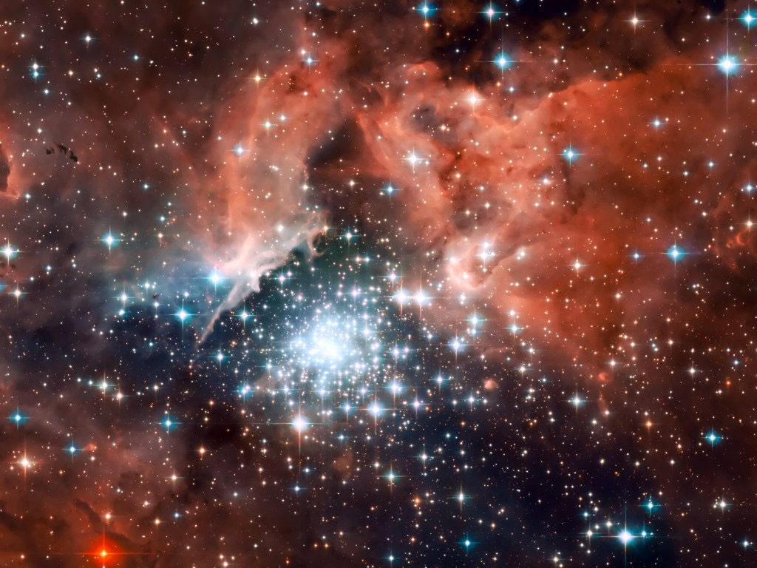
Sinais óbvios de cultos feitos por homem
1. O Problema da Origem
2. O Problema da Ética
3. O Problems da Autoridade
4. O Problema de Consistência

Slide 22
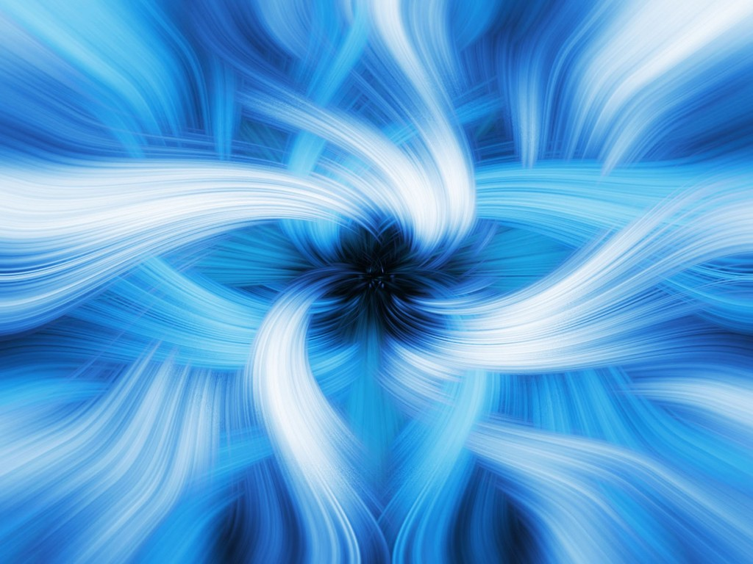
Distinções entre Panteísmo e Monoteísmo
Panteísmo
Monoteísmo
Tudo é Deus; Deus é tudo.
Deus criou tudo; Ele está acima
de tudo.
Deus é uma força impessoal.
Deus é um criador pessoal.
O universo é uma alma coletiva.”
O universo é uma criação.
Tudo é definido por sua conexão
com tudo o mais no universo.
Tudo é definido por sua distinção
de tudo o mais no universo.
O objetivo é perder seu senso de
consciência pessoal, e perceber
sua unicidade com o Cosmos.
O objetivo é reconhecer o
relacionamento de alguém com
o Criador e submeter-se à Sua
autoridade.

Slide 23
3 Problemas Com o Panteísmo
Problema #1:
O problema do Design
Uma força impessoal não pode criar design e ordem.
Problema #2:
O problema da Relevância
Seria impossível que uma criatura pessoal se
relacionasse com um ser coletivo impessoal.
Problema #3:
O problema da Contradição
O panteísmo pressupõe que as contradições são naturais.
Se isso fosse verdade, tudo perderia seu significado.

Slide 24
1
Auto-Indulgência
Os homens, por natureza tendem a auto-indulgência.
Ele procura a satisfação de seus desejos.

Slide 25
1
2
Egoísmo
Ascetismo
A auto-humilhação também não satisfaz.O hinduísmo
busca satisfação na auto-degradação.

Slide 26
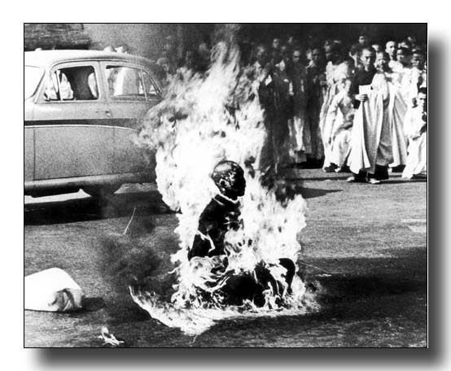

Slide 27
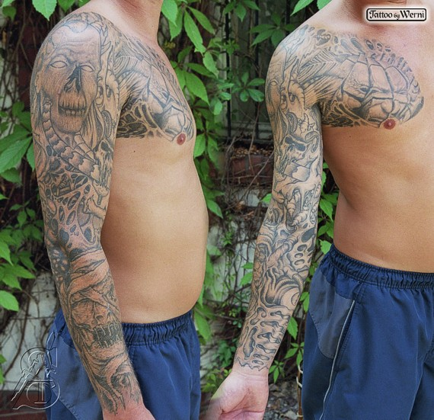

Slide 28
1
3
2
Egoísmo
Ascetismo
A auto-humilhação também não satisfaz.O hinduísmo
busca satisfação na auto-degradação.

Slide 29
1
3
2
Self-Indulgence
Self-Abasement
Teoricamente, a supressão de todos os desejos nos impediria
de ter qualquer insatisfação, mas também nos impediria de ter
qualquer satisfação.

Slide 30
Asceticismo de Buddha

Slide 31
O Criador Personal
A Força impessoal
Ou . . .
A Pessoa
A Pessoa

Slide 32
3 Problemas Com o Panteísmo
Problema #1:
O problema do Design
Uma força impessoal não pode criar design e ordem.
Problema #2:
O problema da Relevância
Seria impossível que uma criatura pessoal se
relacionasse com um ser coletivo impessoal.
Problema #3:
O problema da Contradição
O panteísmo pressupõe que as contradições são naturais.
Se isso fosse verdade, tudo perderia seu significado.

Slide 34
Crescimento da População Islâmico

Slide 35
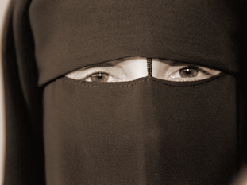
Os 5 Deveres (Pilars) do Islã
1. A Repetição do Credo
2. As 5 Orações diárias
3. A Observância de Ramadan
4. A doação de Esmolas
5. A Peregrinação a cidade santa de Meca

Slide 36
2 Problemas
1. Há apenas um dever virtuoso.
2. A ética de Jihad contradiz o Credo.

Slide 37
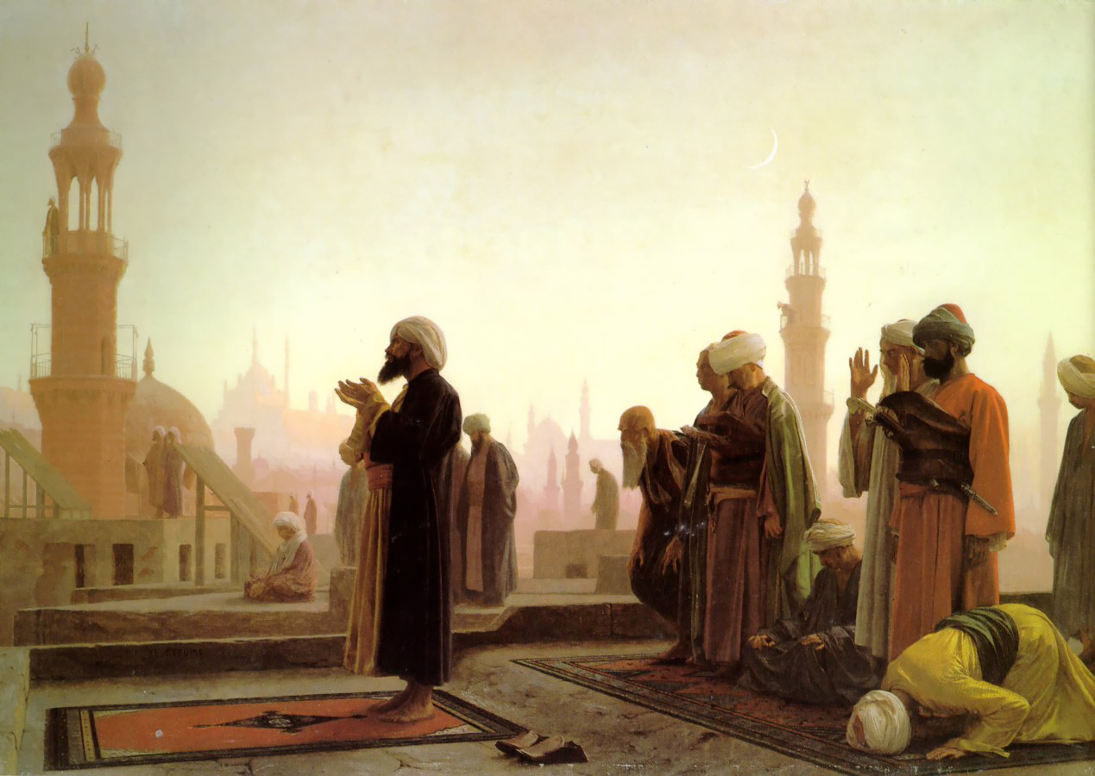
As 5 Doutrinas de Islã
1. A Doutrina de Alá
2. A Doutrina dos Anjos
3. A Doutrina dos livros sagrados
4. A Doutrina dos Profetas
5. A Doutrina da Ressurreição e o Último Dia

Slide 38
Razões para não acreditar
1. Problema de Origens
2. Problema da Ética
3. Problema da Autoridade
4. Problema de Inconsistência

Slide 39
A diferença entre cristianismo e judaísmo:
Os cristãos acreditam que Jesus de Nazaré é o Messias das profecias judaicas, e que a maioria dos judeus não o reconheceu como o Messias, embora as profecias claramente previam sua vinda.
Então, podemos usar as Escrituras do Antigo Testamento com os judeus. Não temos essa vantagem com os muçulmanos

Slide 40
Atos 17:1-4
E passando por Anfípolis e Apolônia, chegaram a Tessalônica, onde havia uma sinagoga de judeus.
E Paulo, como tinha por costume, foi ter com eles; e por três sábados disputou com eles sobre as Escrituras,
Expondo e demonstrando que convinha que o Cristo padecesse e ressuscitasse dentre os mortos. E este Jesus, que vos anuncio, dizia ele, é o Cristo.
E alguns deles creram, e ajuntaram-se com Paulo e Silas; e também uma grande multidão de gregos religiosos, e não poucas mulheres principais.

Slide 41
Profecia | Cumprimento
Isaías 11: 10-12 e 2 Samuel 7 O Messias seria chamado de "raiz de Jessie" e o cumprimento da aliança com Davi. | Mateus 1: 1-16 Mateus faz a conexão genealógica de Jessé a Jesus.
Jeremias 31:15 Seu nascimento seria acompanhado pelo "massacre dos inocentes". | Mateus 2: 13-18 Herodes cumpriu esta profecia quando matou todos os bebês e bebês em Belém.
Malaquias 3 Um precursor no espírito e poder de Elias iria introduzir o Messias. | Mateus 11: 7-18 João Batista cumpriu esta profecia.
Isaías 53: 4-9 O Messias seria espancado, oprimido e morto pelos pecados da humanidade. | Mateus 27: 32-50 Ele foi crucificado sem uma justa causa.
Daniel 9 Daniel previu quando o Messias seria ungido. ("Messias" em hebraico é "Cristo" em grego.) | Veja as próximas páginas.

Slide 42
O Problema com Judaísmo
Se Jesus não era o Messias, quem mais, na linhagem de Davi, nascido em Belém, ungido como rei de Israel no dia exato da Entrada Triunfal, montado sobre um jumento quando ele entrou em Jerusalém (Zacarias 9: 9 e Mateus 21: 5-11), poderia ter sido o Messias? Até a sua rejeição a Ele foi profetizada!

Slide 44
Visão Geral | Pontos comuns | O que queremos convencê-los
Existentialismo e Niilismo | Validade das Experiências | Que existe uma realidade coerente.
Naturalismo | Leis da lógica e da ciência | Que há uma causa sobrenatural
Panteísmo e Politeísmo | Crença no Sobrenatural | Que o Criador (singular) é pessoal.
Islamismo | Crença no Monoteísmo | Que sua compreensão de Deus está errada.
Judaismo | Monoteísmo e Antigo Testamento | Que Jesus é o Messias de suas próprias profecias.

Slide 45
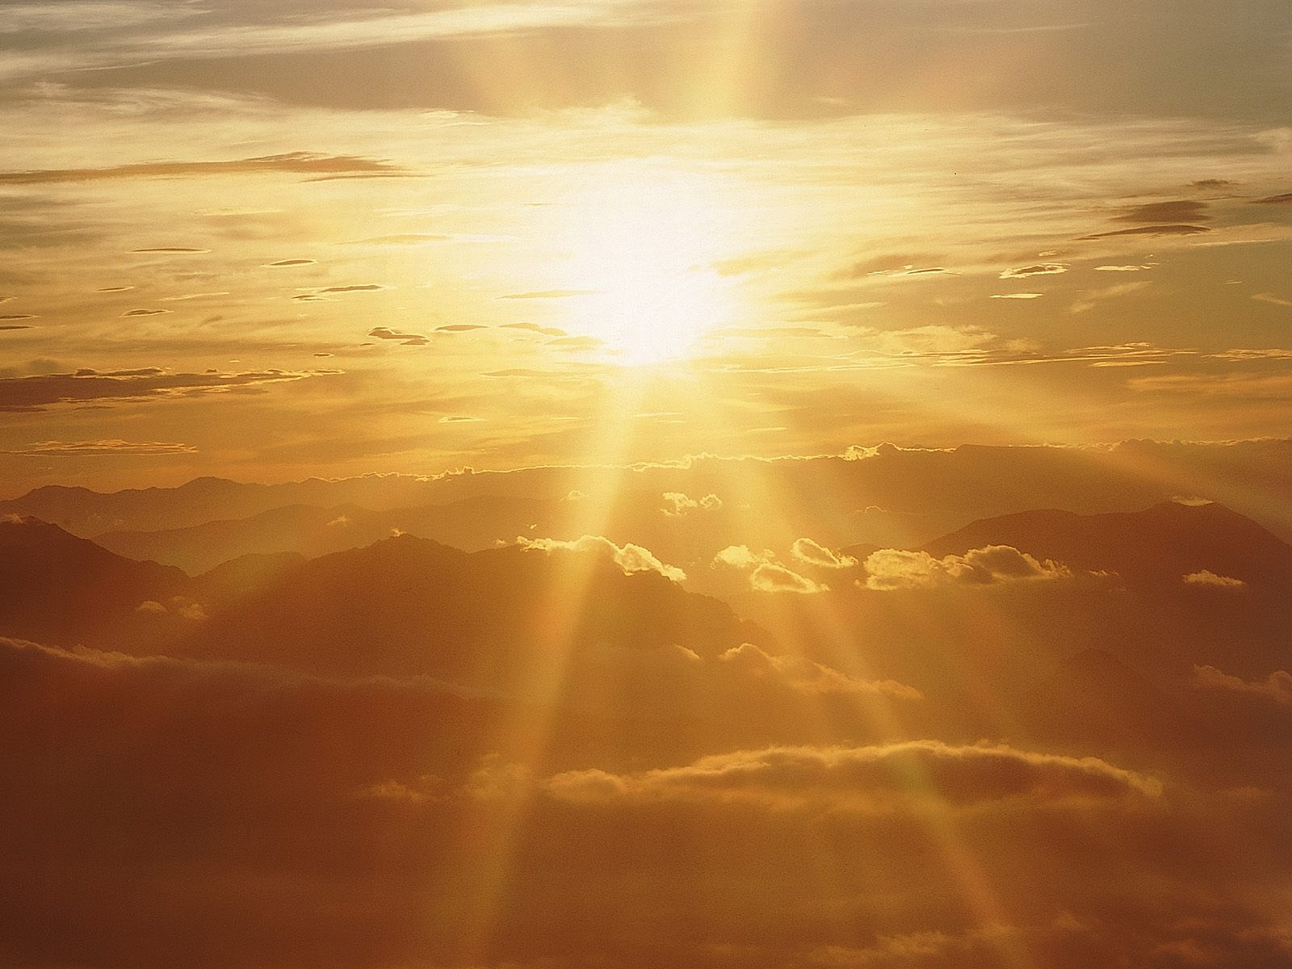
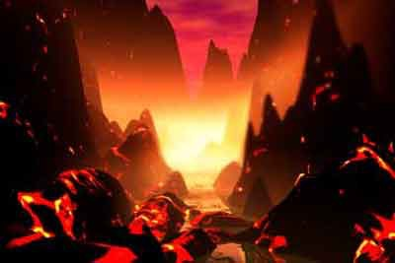
Christianismo
A Bíblia é autoritária
A Bíblia não é autoritária
A Bíblia e mais uma coisa
A Bíblia sozinha é autoritária
Católicos
Mormons
Movimento Carismática
Interpretação literal
Interpretação não literal
Ciência
Recebe o evangelho
Rejeita o Evangelho

Slide 46
Então, as novas perguntas são. . .
1. Por que eu deveria acreditar que a Bíblia é autoritária?
2. Por que eu deveria acreditar que somente a Bíblia é autoritária?
3. Por que eu deveria interpretar a Bíblia literalmente?
4. Por que eu deveria receber o evangelho?

Slide 47
3 razões para crer na autoridade da Bíblia:
1. Porque é historicamente precisa.
2. Porque sua origem divina foi confirmada por sinais, maravilhas e milagres

Slide 48
Hebreus 2:1-4
Portanto, convém-nos atentar com mais diligência para as coisas que já temos ouvido, para que em tempo algum nos desviemos delas.
Porque, se a palavra falada pelos anjos permaneceu firme, e toda a transgressão e desobediência recebeu a justa retribuição,
Como escaparemos nós, se não atentarmos para uma tão grande salvação, a qual, começando a ser anunciada pelo Senhor, foi-nos depois confirmada pelos que a ouviram;
Testificando também Deus com eles, por sinais, e milagres, e várias maravilhas e dons do Espírito Santo, distribuídos por sua vontade?

Slide 49
3 razões para crer na autoridade da Bíblia:
1. Porque é historicamente precisa.
2. Porque sua origem divina foi confirmada por sinais, maravilhas e milagres
3. Porque sua origem divina foi confirmada por
profecias do Antigo Testamento

Slide 50
2 Pedro 1:20-21
Sabendo primeiramente isto: que nenhuma profecia da Escritura é de particular interpretação.
Porque a profecia nunca foi produzida por vontade de homem algum, mas os homens santos de Deus falaram inspirados pelo Espírito Santo.

Slide 51
Mateus 16:17-18
Respondeu Jesus: “Feliz é você, Simão, filho de Jonas! Porque isto não foi revelado a você por carne ou sangue, mas por meu Pai que está nos céus. E eu digo que você é Pedro, e sobre esta pedra edificarei a minha igreja, e as portas do Hades não poderão vencé-la.

